Slide 1
Jeremy the Ghost
Matouš Zatloukal

Slide 2
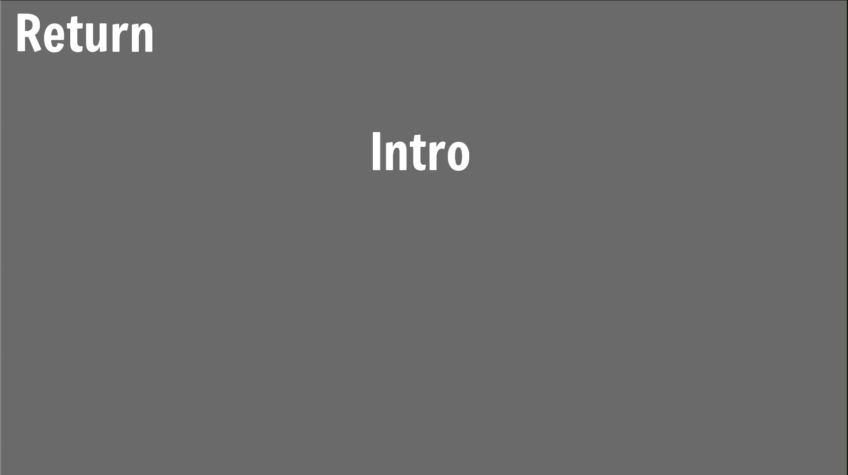
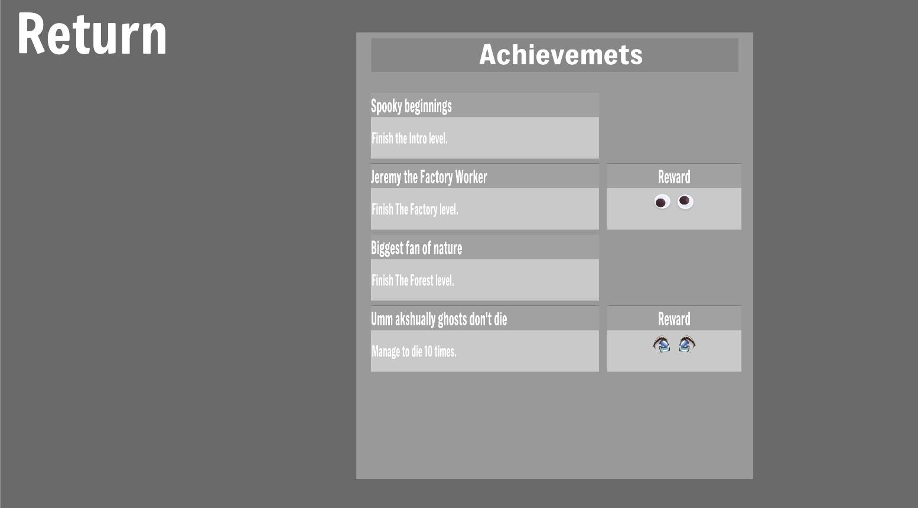
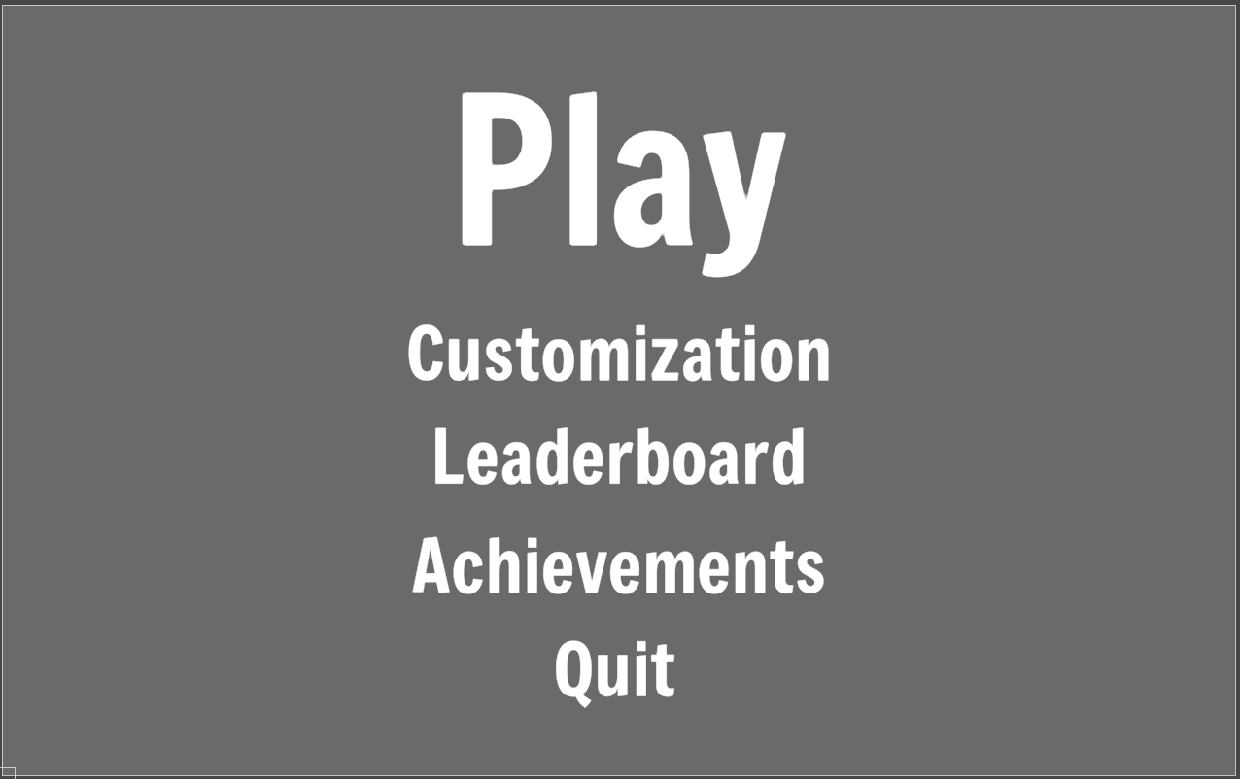
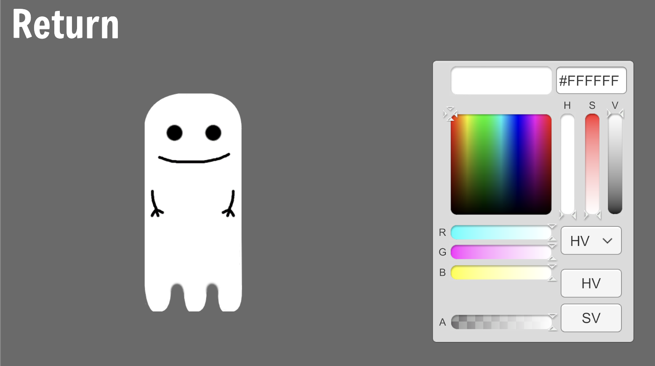
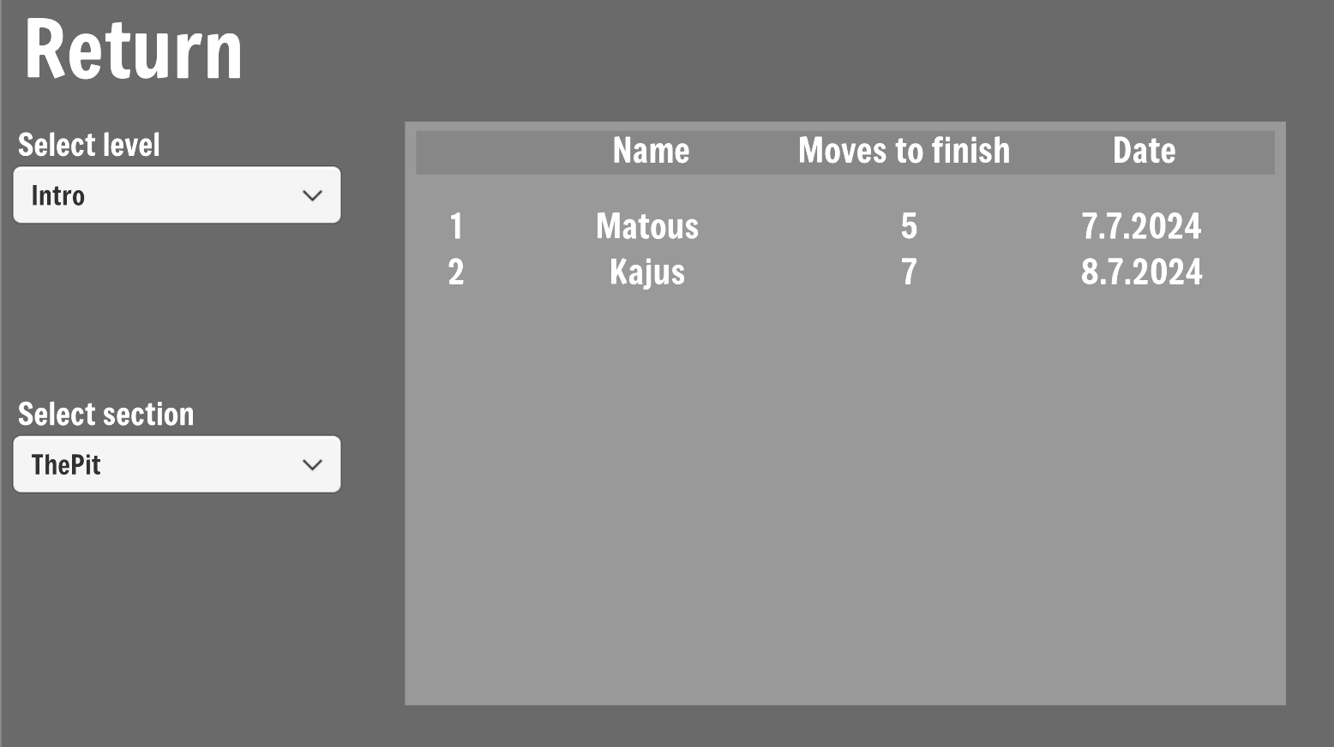
Menu

Slide 3
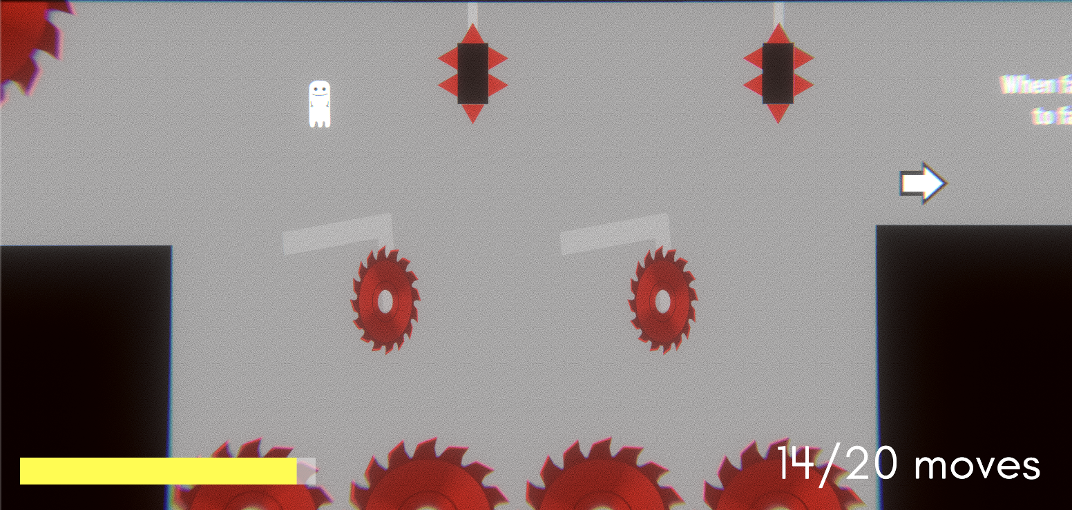
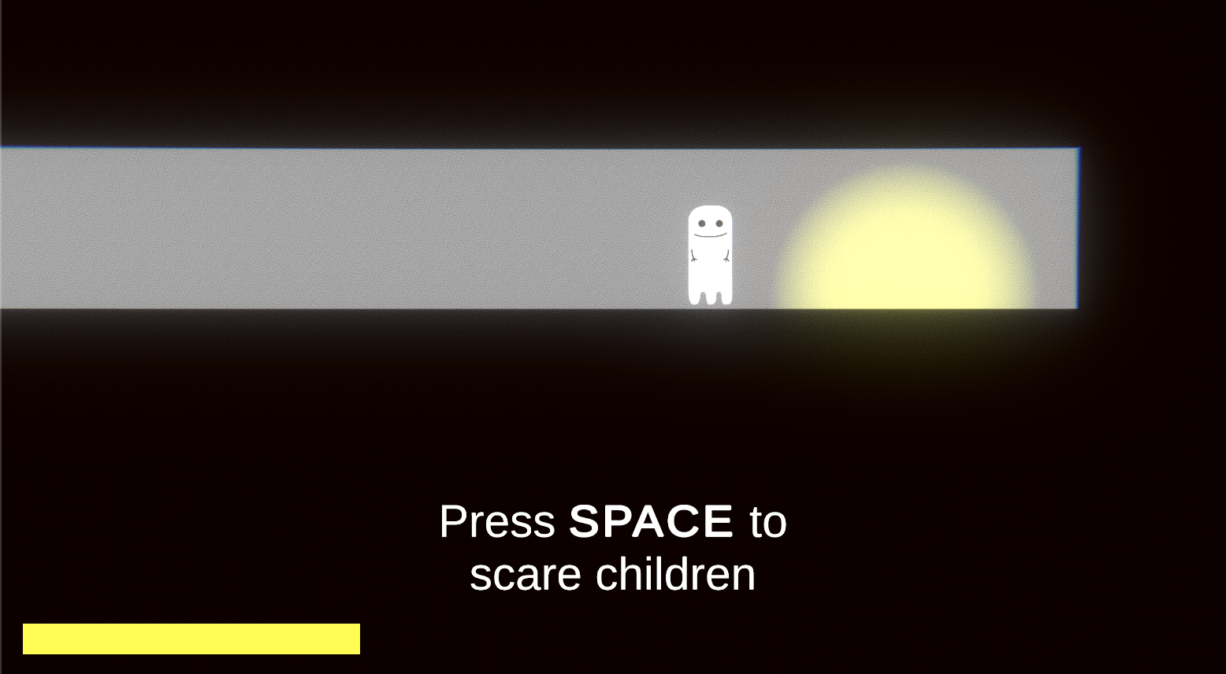
Screenshoty ze hry

Slide 4
Hlavní řešené problémy
Menu
Jeremy – ovládání
Ukládání dat
Platformovací sekce
Achievementy
Leaderboard
Customizace

Slide 5
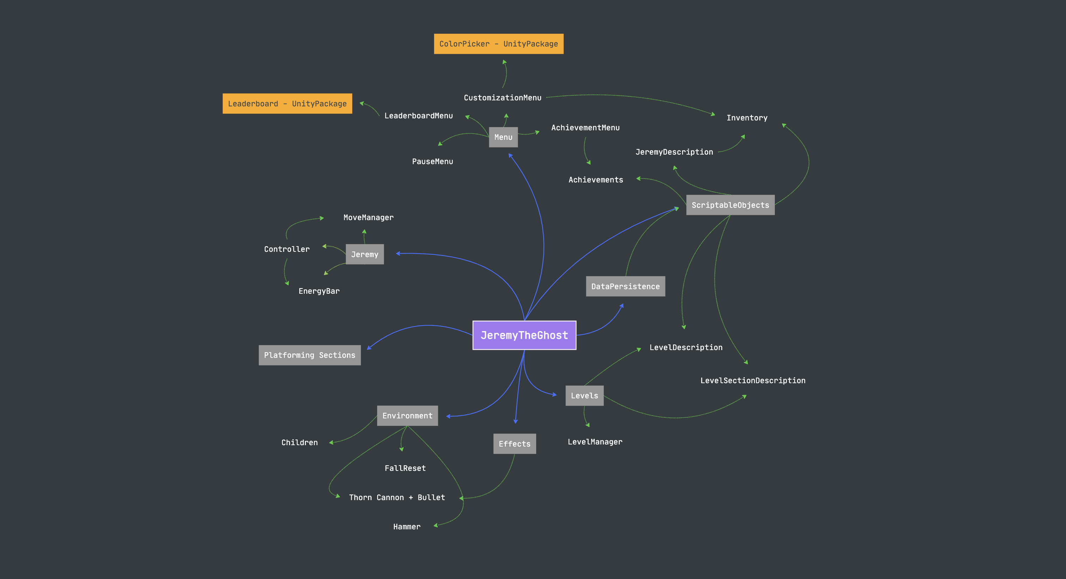
Architektura

